Slide 1

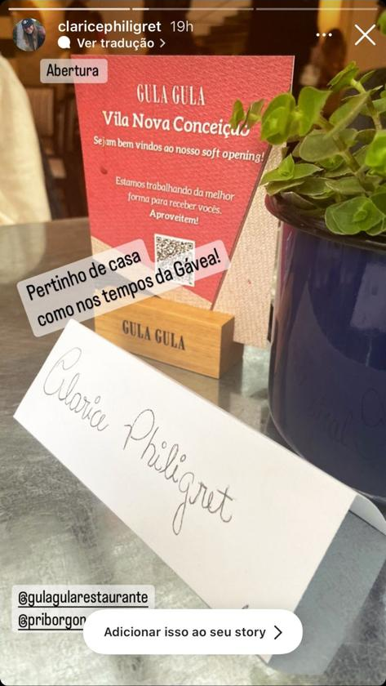


Clarice Philigret
Produtora/Dueto
Carolina Alves
Top Magazine

